Slide 1
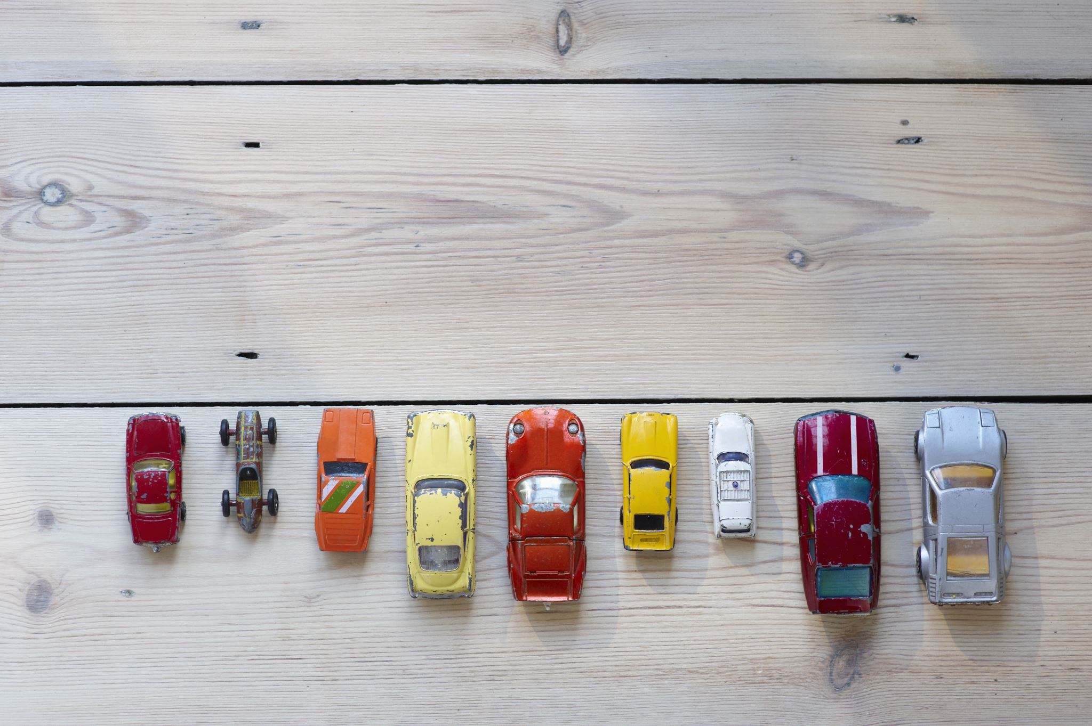

CONVENCIÓN FENEVAL
Octubre 2024
Situación Futura del Mercado
de Automoción.
José Manuel López
Director Comercial en MSI

Slide 2

CONVENCIÓN FENEVAL
Octubre 2024
Mercado VN Europa

Slide 3
Evolución Mercado Turismos VN Euro 5 - Propulsiones

Slide 4
Evolución Mercado VN Turismos Euro 5 – Países

Slide 5
Evolución Mercado VN Comerciales Euro 5 – Países

Slide 6
MOVELEC CANARIAS
Octubre 2024
Mercado VN España

Slide 7
Evolución VN Canales Turismos+4x4 España

Slide 8
Evolución VN Canales Comerciales España

Slide 9
Evolución VN Propulsiones Turismos+4x4 España

Slide 10
Evolución VN Propulsiones Comerciales España

Slide 11
MOVELEC CANARIAS
Octubre 2024
Mercado VO Europa

Slide 12
Evolución Mercado VO Turismos Euro 5 – Países

Slide 13
MOVELEC CANARIAS
Octubre 2024
Mercado VO España

Slide 14
Evolución VO Canales Turismos+4x4 España

Slide 15
Evolución VO Canales Comerciales España

Slide 16
Evolución VO Propulsiones Turismos+4x4 España

Slide 17
Evolución VN Propulsiones Comerciales España

Slide 18
Ratio VN/ VO por CCAA Turismos+4x4 España

Slide 19
Ratio VN/ VO por CCAA Turismos+4x4. Precios

Slide 20
MOVELEC CANARIAS
Octubre 2024
Parque Alquiladores España

Slide 21
Parque Turismos + Comerciales hasta 10 años España - Alquiladores

Slide 22




MSI, SISTEMAS DE INTELIGENCIA DE MERCADO
josemanuel.lopez@msiberia.com
+34 669 473 738
www.msiberia.com
Linkedin

